Slide 1
CLASSIFICAZIONE DEI GAS
per caratteristiche fisiche
ver 12.06.20
Gas compressi
O₂, N₂, Ar, H₂, He, CH₄,…
Gas liquefatti
CO₂, C₃H₈, C₄H₁₀, GPL, NH₃ anidra, …
Gas disciolti sotto pressione Acetilene, …
Gas criogenici liquefatti O₂, N₂, Ar, H₂, He,...

Slide 2
CLASSIFICAZIONE DEI GAS
per caratteristiche chimiche
Gas inerti
N₂, Ar, He, CO₂,…
Gas infiammabili
Acetilene, H₂, C₃H₈, C₄H₁₀, …
Gas comburenti
O₂, N₂O, aria compressa, ...
Gas tossici, corrosivi, cancerogeni
NH₃, Cl₂, H₂S, HCN, HCl,…

Slide 3
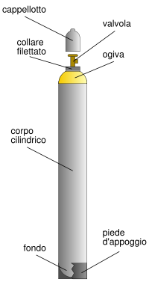
gas con T critica < di quella ambiente → sono compressi
es. O₂ Tc = -118 °C
bombole con pareti spesse per resistere alla pressione di almeno 400 atm
fatte da un corpo unico senza saldatura
Se sono presenti saldature si chiamano bidoni

Slide 4
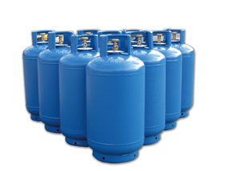
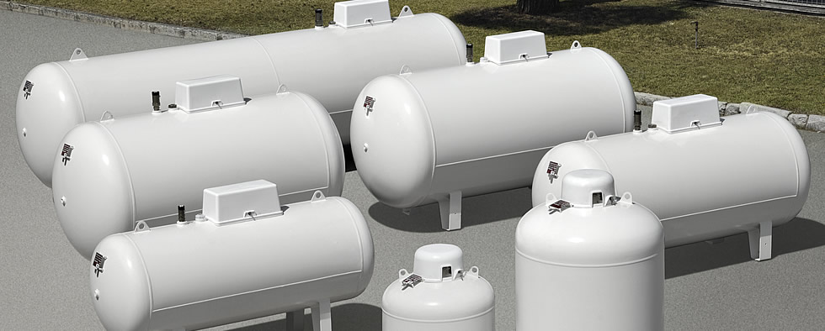
gas con T critica > di quella ambiente → sono liquidi
hanno una pressione del vapore sovrastante uguale alla tensione di vapore del liquido alla temperatura ambiente.
per GPL attorno a 5 - 20 atm
Sono liquidi nelle bombole tra gli altri:
SO₂, NH_{3,} H₂S, GPL, acetilene.

Slide 5

Cos'è il GPL?
gas di petrolio liquefatto
costituito da una miscela di idrocarburi alcani a bassa massa molecolare composta principalmente da C₃H₈ e C₄H ₁₀
È un combustibile facilmente reperibile, a basso impatto ambientale e con un'elevata resa energetica e calorifica: è estremamente infiammabile, ma non è tossico. Inodore, per motivi di sicurezza è odorificato con etantiolo
a T ambiente diventa liquido a P tra 2 e 8 atm a seconda della composizione della miscela

Slide 6
Nel passaggio dallo stato gassoso a quello liquido la sua densità aumenta di 250 volte circa, riducendo il suo V a parità di massa, ma conservando l'energia producibile.
Vantaggi rispetto al CH₄
Uso di bombole a bassa pressione
a parità di volume, il GPL liquido fornisce 3 x l'energia ottenibile da CH₄ a 200 atm

Slide 7
tensione di vapore
GPL 7.5 atm a 15 °C Tc = 100 °C circa
acetilene 43.5 atm a 20 °C Tc = 35 °C
CO₂ 57 atm a 20 °C Tc = 31 °C

Slide 8
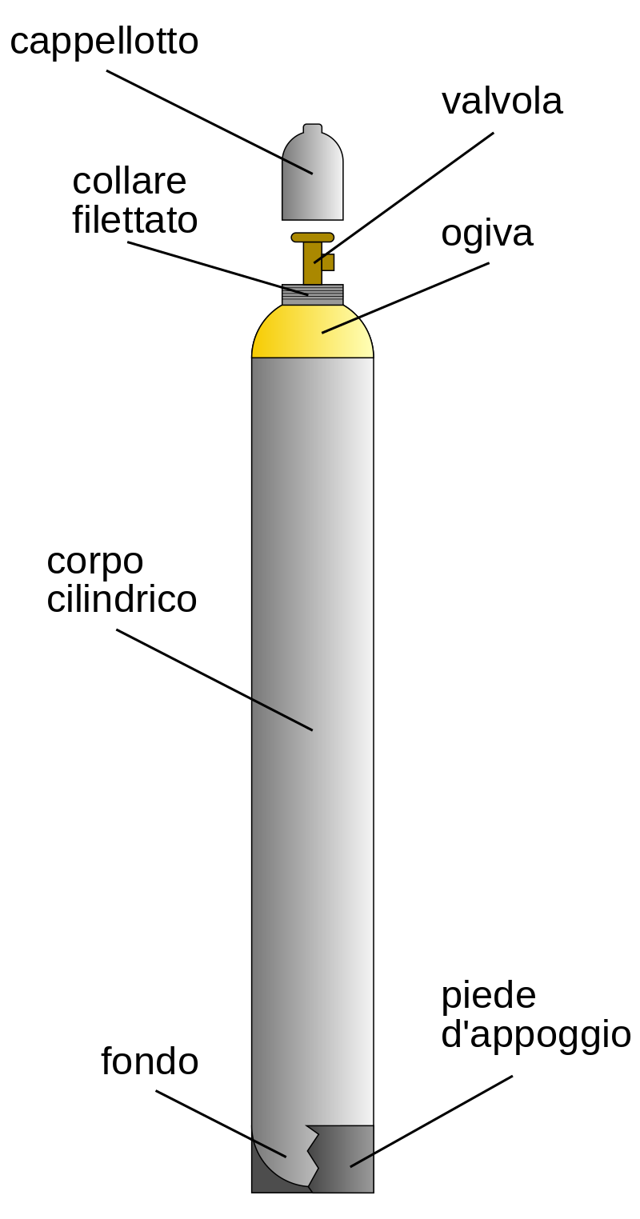
Una bombola ha le seguenti 7 caratteristiche
corpo cilindrico
valvola superiore
collare filettato
ogiva
cappellotto di protezione
fondo
piede d'appoggio

Slide 9
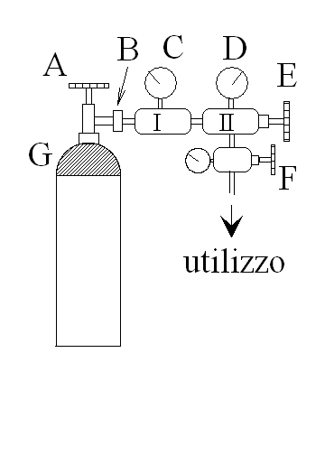
Nei lab si trovano in genere in bombole di 4 dimensioni diverse con volumi da 1 a 50 litri circa.

Slide 10
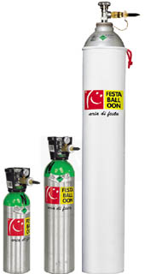
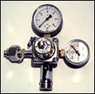
BOMBOLE CONTENENTI GAS COMPRESSI

Slide 11
Classificazione commerciale dei gas
Gas Speciali
Purezza elevata, applicazioni specialistiche
Gas Tecnici
Purezza contenuta, applicazioni tecniche
Gas Criogenici Liquefatti
Purezze diverse, consumi molto elevati

Slide 12
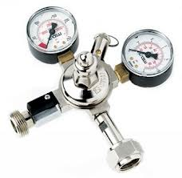
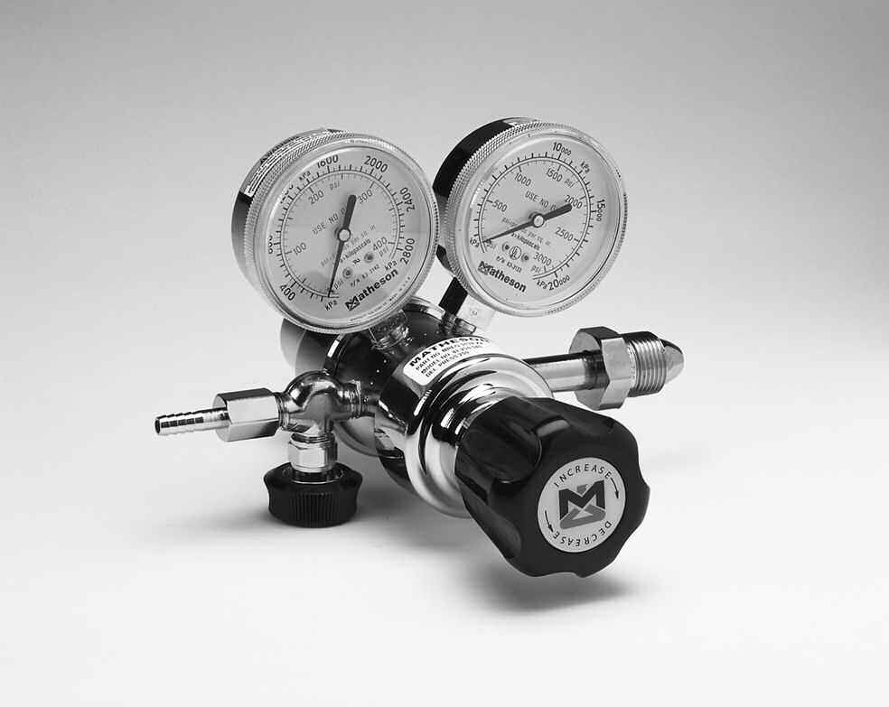
Riduttori di pressione: filettature dell’imboccatura della bombola e del tronco-attacco diverse per le diverse tipologie di gas riduzione del rischio di usare gas diversi dal previsto

Slide 13
La colorazione delle ogive permette di riconoscere la natura del pericolo associato al gas trasportato anche quando, a causa della distanza, l’etichetta non è ancora leggibile.
Per le informazioni precise bisogna fare riferimento all'etichetta.
La norma UNI EN 1089-3 prevede un sistema di identificazione delle bombole con codici di colorazione delle ogive.
La norma è valida per le bombole di gas industriali e medicinali e non si applica alle bombole di GPL (gas di petrolio liquefatti) e agli estintori.
La codificazione dei colori riguarda solo l’ogiva delle bombole.

Slide 14
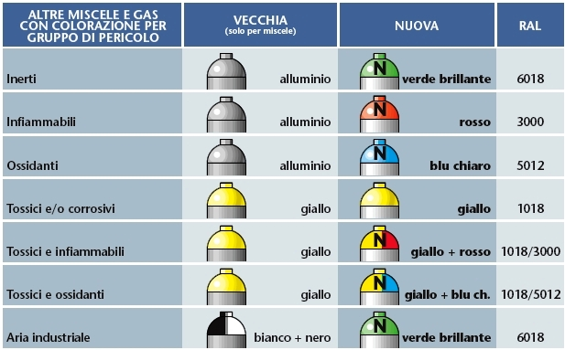
In generale la colorazione dell'ogiva della bombola non identifica il gas, ma solo il rischio principale associato al gas

Slide 15
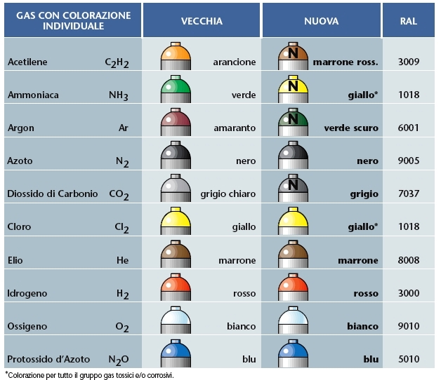
Solo per i gas più comuni sono previsti colori specifici.

Slide 16
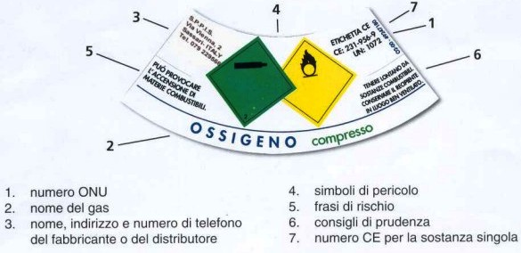
Etichetta

Slide 17
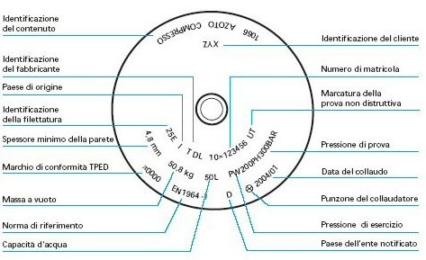
Punzonatura sull’ogiva

Slide 18
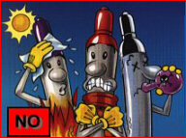

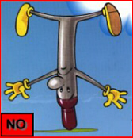
NORME DI SICUREZZA PER BOMBOLE
1) Essere sempre assolutamente sicuri della natura del gas.
2) Accertarsi della tossicità del gas prima dell'uso.
3) Maneggiare la bombole con molta delicatezza e tenerle lontane delle fonti di calore e dalle fiamme.
4) Vanno tenute verticali: vietato l’uso orizzontale o capovolto

Slide 19
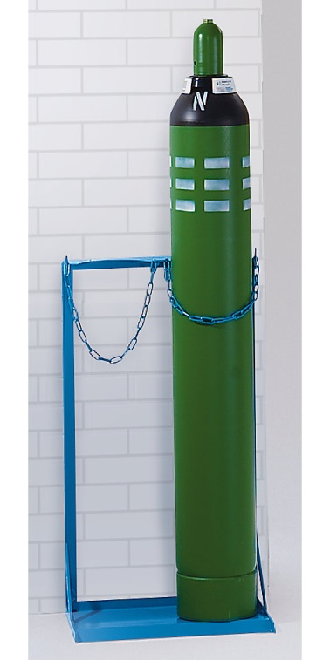
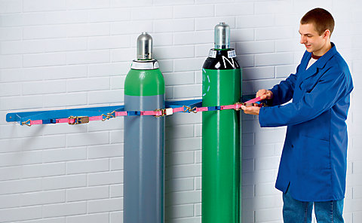
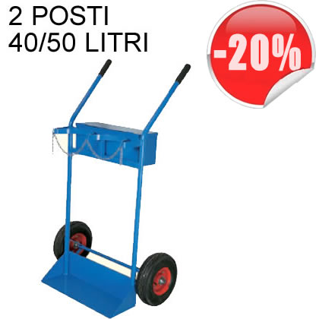
5) Usare sempre un riduttore di pressione.
6) Fissare le bombole alle apposite rastrelliere o almeno con una catena al muro per impedire la loro accidentale caduta.
7) In caso di trasporto usare un carrello e proteggere la valvola con l'apposito cappellotto.

Slide 20

8) Manovrare con delicatezza le valvole e non lubrificarle mai. L’apertura troppo rapida di una valvola può favorire l’ incendio se il gas è combustibile. Mai usare chiavi od altri attrezzi per aprire o chiudere valvole munite di volantino.
9) Chiudere sempre le valvole quando non si usa il gas.
10) Durante la manipolazione di gas tossici dotarsi di adeguati DPI (maschera antigas a filtro, ...).

Slide 21
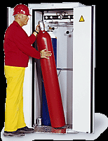
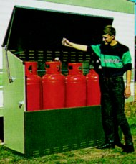
11) Non vuotare mai completamente una bombola ma lasciare sempre almeno 2 - 5 atm di residuo quando la si cambia per evitare che dell'aria possa entrare.
12) Tenere ben arieggiato il locale in cui si usano o si tengono le bombole.
13) Se si fa un uso massiccio di gas conviene installare un impianto centralizzato

Slide 22
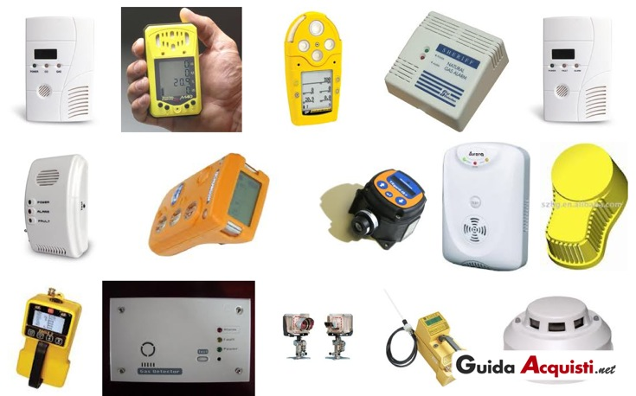
14) Se si usano gas pericolosi come ad es.
CO (tossico) o H₂ o CH₄,(infiammabili)
munire il locale di sensori idonei collegati con un sistema di allarme all’interno con ripetitore all’esterno del locale in zona vigilata.

Slide 23
A CASA
la sostituzione di una bombola è una operazione delicata, che va effettuata solo da personale competente;
le bombole non devono essere tenute in locali ubicati sotto il livello stradale e vanno protette dal sole e da altre fonti di calore;
in un locale di volume minore di 20 m³ è vietato installare piu' di una bombola da 15 kg;
se il volume supera i 20 m³ si possono installare al massimo 2 bombole, per un contenuto complessivo fino a 30 kg nei locali che non superano 50 m³, e fino a 40 kg nei locali che superano 50 m³;
In casa, nei garage e nei ripostigli è vietato tenere bombole vuote o anche parzialmente piene non fissate solidamente.

Slide 24
Sapendo che la densità media dell'aria a 25 °C è 1.29 g/L, la CO₂ (mm = 44.0) che esce da una bombola si stratifica in alto o in basso?
Supponendo un comportamento ideale del gas PV = nRT
n = massa (g) /mm (g/mol): quindi PV = (m/mm) RT
densità = m/V
quindi d(gas) = (P × mm) / (RT)
dCO₂ = (1atm × 44 g/mol)/(0.0821 × 298 K))
dCO₂ = 1.96 g/L
si stratifica in basso

Slide 25
La mm media dell'aria è 29 g / mol e d = 1.29 g/L
Perché nei parcheggi sotterranei è vietato parcheggiare le automobili alimentate a GPL mentre si possono parcheggiare quelle alimentate a metano?
la densità di un gas è proporzionale alla sua mm
tutti i gas con mm > 29 (g/mol) tendono a stratificarsi un basso
es. GPL, CO₂, SO₂, Cl₂.
Non possono parcheggiare nelle autorimesse sotterranee le auto alimentate da GPL, a meno che non siano dotate di particolari sistemi di sicurezza (certificazione ECE/ONU 67-01), perché il gas tende a scendere ai piani più bassi formando sacche di gas infiammabile.

Slide 26
tutti i gas con mm < 29 (g/mol) tendono a stratificarsi in alto e ad essere dispersi e diluiti nell'aria.
es. H₂, He, CO, CH₄, NH₃

Slide 27
